Slide 1
Réservé à l’administration
Date de dépôt :
Observations :
DIRECTION DES SERVICES A LA POPULATION ET COMMERCE
DEMANDE D’EXPLOITATION D’UN STAND AU MARCHE COUVERT
STAND VACANT
Adresse : Marché couvert, place Georgin 88000 EPINAL
Allée du marché | Surface | Loyer au m² pour présence de plus de 3 jours par semaine | Loyer au m² pour une présence de 3 jours par semaine | Loyer au m² pour une présence de moins de 3 jours par semaine | Libre à la date du :
Stand 24 | 22,30 m² | 4,46€ | 6,27€ | 11,33€ | 01/08/2023
Nota : Les tarifs des charges de fonctionnement de l’année N sont déterminés annuellement par décision en fonction des dépenses de l’année N-1 y compris les consommations d’eau de l’année N qui seront facturées semestriellement aux commerçants en fonction des consommations réelles (relevé des compteurs de chaque stand), selon le tarif moyen donné par Suez Environnement (1ème semestre de l’année N)
CANDIDAT :
Nom, prénom :
Adresse :
Téléphone (s) :
E-mail :
Années d’expérience dans le métier :
Références dans le métier :
Situation actuelle :
Salarié (préciser). | Entrepreneur.
Sans emploi. | Autres (préciser).

Slide 2
PERSONNE MORALE :
Domaine d’activité :
Dénomination de la société :
Statut juridique : SA SAS SARL EURL Autres:
Siège social :
Numéro de SIRET :
Date de création :
Avez-vous un lieu de vente actuellement, y compris les marchés spinaliens (nom de l’enseigne et adresse) :
VOTRE PROJET POUR CE STAND :
Vous ou votre entreprise êtes accompagnés : NON
OUI
Par qui ?
Envisagez-vous des travaux ou aménagement spécifique pour exercer votre profession dans ce stand ? NON
OUI
Quels types de travaux souhaitez-vous entreprendre après accord des services compétents : (fournir la liste détaillée ainsi qu’un visuel projeté) ?
Quels seront les produits proposés aux usagers ? (liste la plus exhaustive possible)

Slide 3
Votre action s’inscrit elle dans le cadre du développement durable (gestion et recyclage des déchets, origine des produits, consommation énergétique raisonnée …) ?
Quels types d’actions de communication envisagez-vous pour l’ouverture de votre commerce ?
A quelle fréquence souhaitez vous être présent sur le marché ?
moins de 3 jours par semaine 3 jours par semaine plus 3 jours par semaine
Envisagez-vous de créer des emplois : NON
OUI
La date de début d’activité que vous souhaitez :
PIECES A JOINDRE IMPERATIVEMENT A VOTRE DEMANDE INITIALE :
Attestation(s) d’assurance(s) RC professionnelle
Copie de la carte d’identité
Copie des statuts de la société le cas échéant
Extrait du registre du commerce et des sociétés (Kbis)
RIB
Carte de commerçant (ou CERFA 13984)
Photographies des produits proposés.
Pour une visite des lieux, il vous appartient de prendre rendez-vous par mail ou courrier à l’adresse précisée en fin de courrier.

Slide 4
Il est rappelé que l’attribution d’un emplacement constitue un acte administratif du Maire ou de son représentant en charge du commerce qui confère un droit personnel d’occupation du domaine public. Ce droit personnel d’occupation est conféré à titre précaire et révocable, il ne constitue aucunement un droit de propriété foncier, corporel ou incorporel.
Afin de compléter votre demande, vous pouvez joindre tout document que vous jugerez utilise aux services municipaux pour étudier votre dossier (types de produits utilisés curriculum vitae, photos, etc …)
L'aménagement d’un étal dans le Marché Couvert nécessite une validation des services techniques municipaux, du Services Départemental d’Incendie et de Secours et des services de l’architecte des bâtiments de France afin de préserver l’harmonie du bâti spinalien.
Par ailleurs, les attestations de conformité des installations électriques devront être transmises annuellement à la ville d’Epinal.
Le commerçant qui verra sa candidature retenue devra fournir annuellement les documents réglementaires justifiant de son activité (Kbis ou SIREN de moins de 3 mois, assurance responsabilité civile professionnelle, assurance couvrant le mobilier matériel et marchandises contre les risques incendies, dommages causés par l’électricité, dégâts des eaux, … , carte de commerçant, cerfa 13984 le cas échéant, attestation MSA le cas échéant).
Fait à : le : Signature :

Slide 5
La présente demande est à adresser :
Par courrier :
Maire d’EPINAL – Direction des services à la population et commerce
9 rue Général Leclerc, 88000 EPINAL
Par mail :
Mairie@epinal.fr
Ou déposé :
Accueil de la Mairie d’EPINAL
9 rue Général Leclerc, 88000 EPINAL
Pendant les horaires d’ouverture au public du lundi au vendredi : 8h30-12h00 / 13h30-17h00
L’instruction du dossier ne peut être entreprise que si la collectivité est en possession de l’intégralité des documents demandés. Tous les champs devront être complétés pour que la demande puisse être prise en compte.

Slide 6
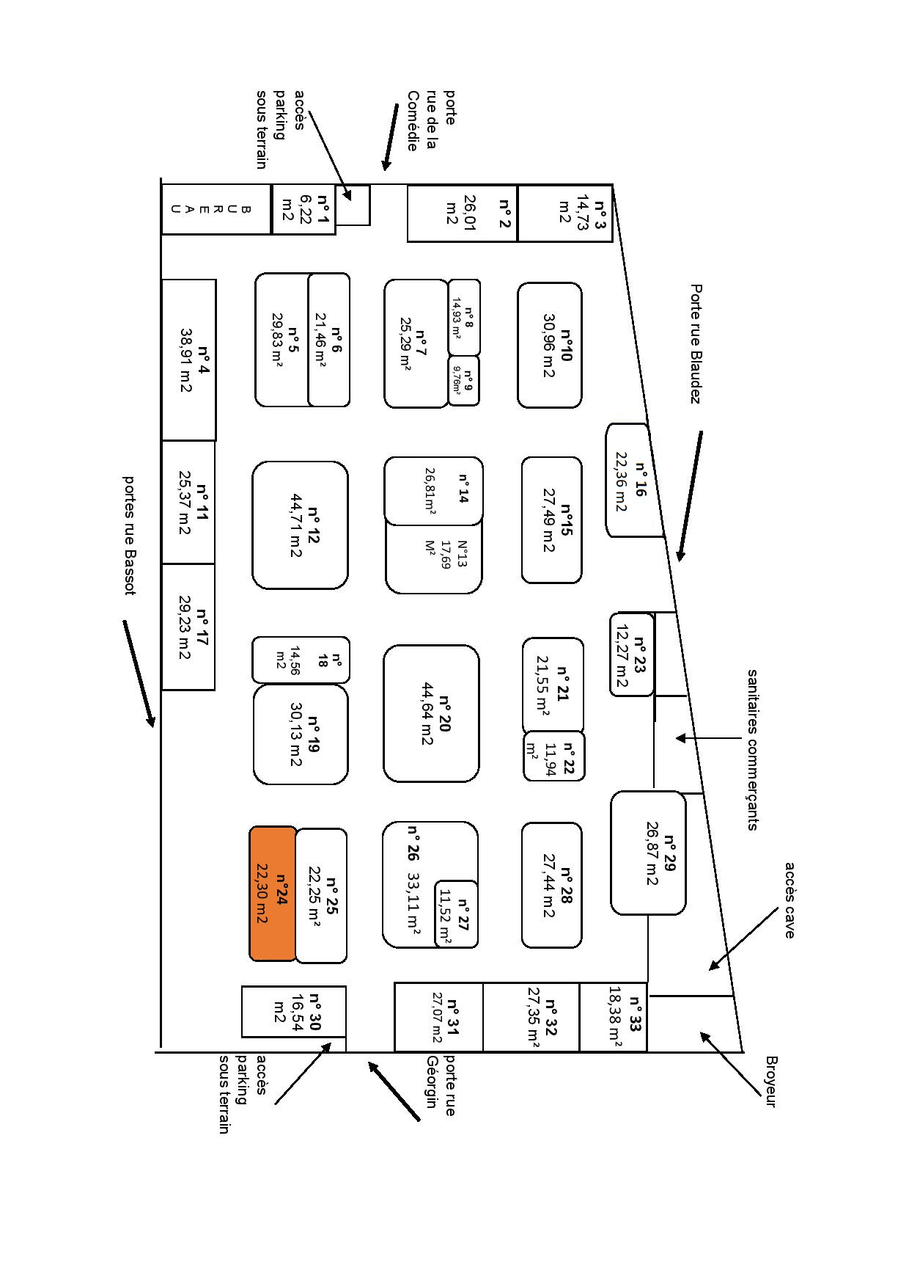
PLAN DU MARCHE COUVERT
DISPOSITION DU STAND VACANT – STAND 24

